Slide 1


Slide 2


Slide 3
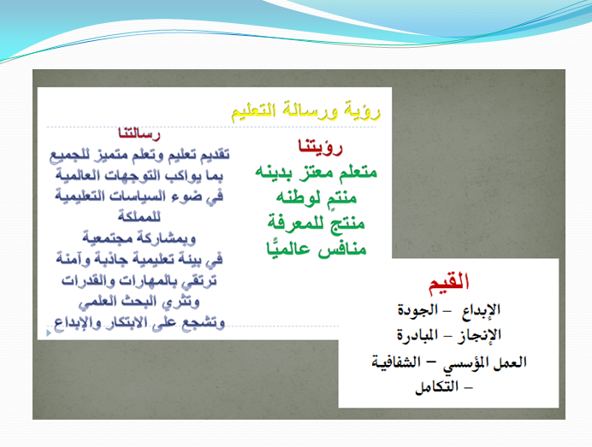

Slide 4
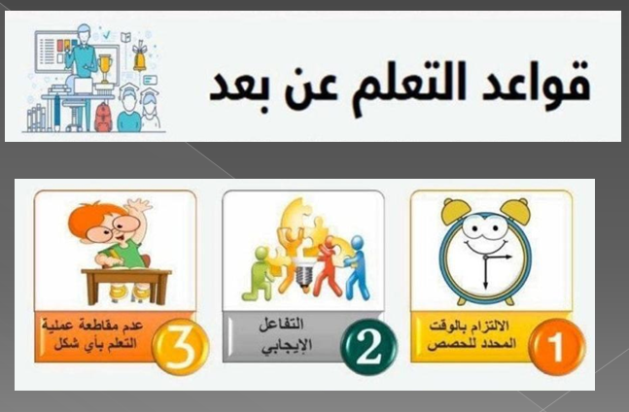

Slide 5


Slide 6


Slide 7


Slide 8
التاريخ : 24/ 1/ 1442هـ
الوحدة الأولى : التعامل مع الآخرين
الاتجاهات والقيم : الإقتداء بالرسول صلى الله عليه وسلم في تعامله مع الآخرين
غرس قيمة العفو والتسامح
موضوع الدرس: تابع عادل في الطائرة مكون أجيب وأنمي لغتي
الهدف من مكون أجيب :
الإجابة عن الأسئلة المتعلقة بالنص
الهدف من مكون أنمي لغتي :
اكتشاف المعاني الغامضة في النص باستخدام الترادف والتضاد
اكتساب حصيلة لغوية جديدة

Slide 9


Slide 10


صفحة 24

Slide 11

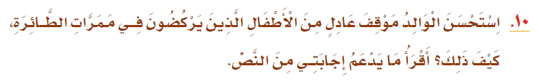








1
2
اختاري رقم وأجيبي عن المطلوب
3
4
5
7
6
9
8
11
10

Slide 12
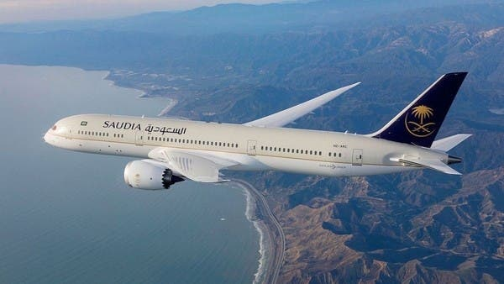
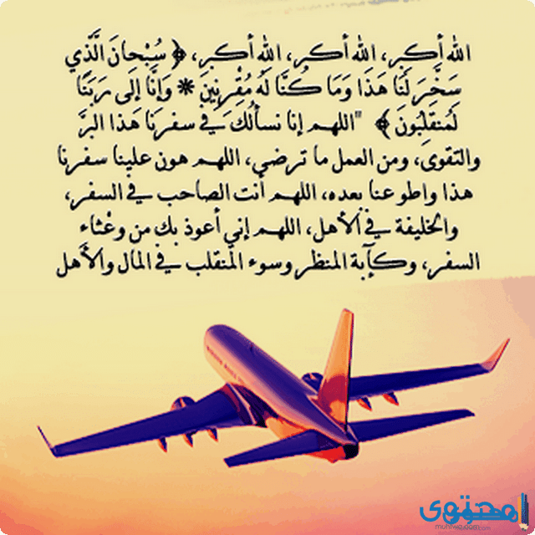
دُعاءَ السَّفَرِ

Slide 13
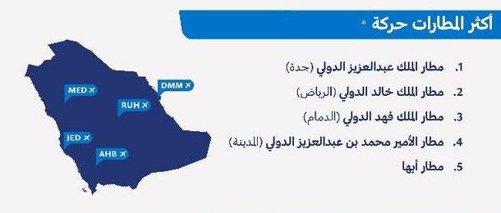

Slide 14
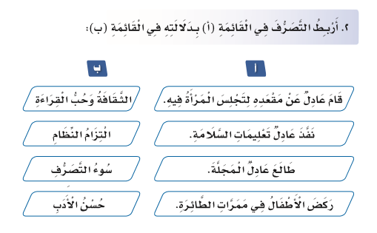
نشاط فردي

Slide 15
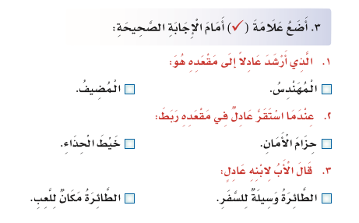
نشاط فردي

Slide 16
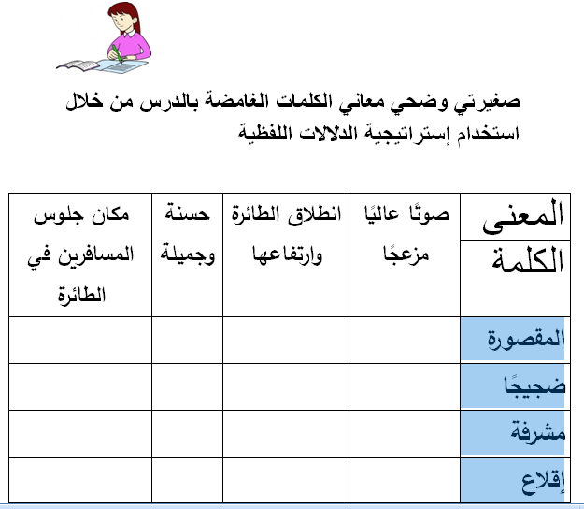

Slide 17
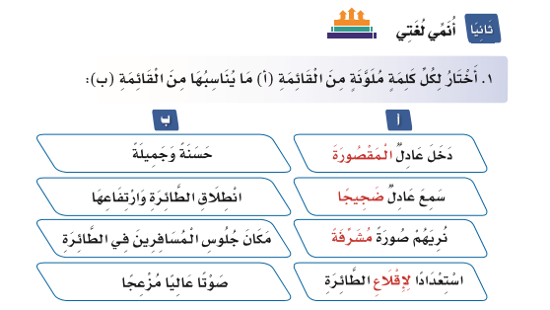

Slide 18

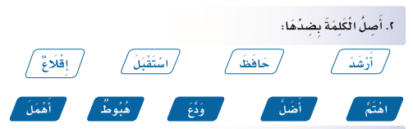
باستخدام مهارة التصنيف

Slide 19
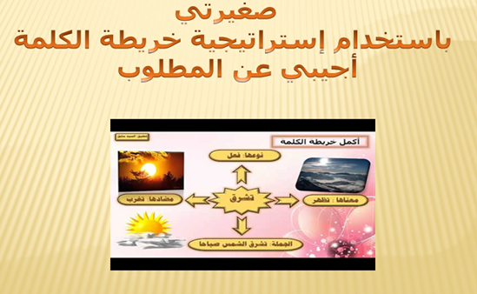
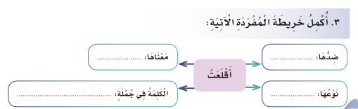

Slide 20
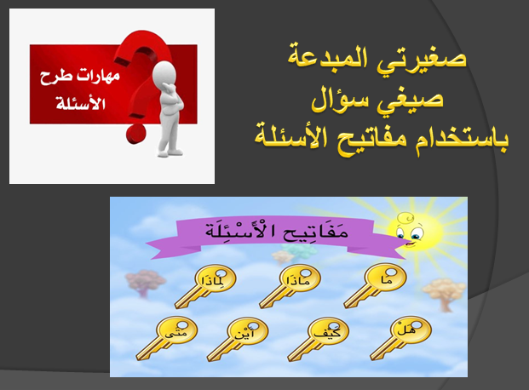

Slide 21

أنا فطنة عندما أتحلى
بالأخلاق الحسنة
في تعاملي مع الآخرين

Slide 22
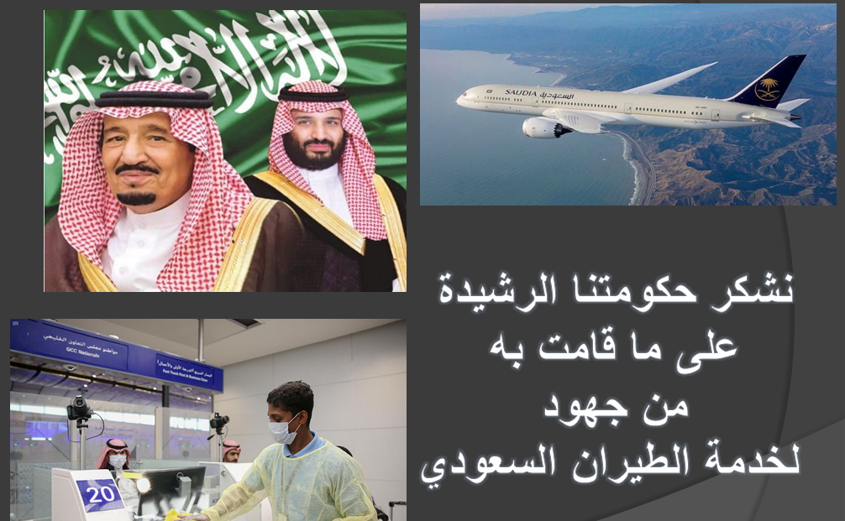

Slide 23

الواجب
قراءة الدرس بالمنزل +كتابة الدرس بالدفتر

Slide 24
